Slide 1
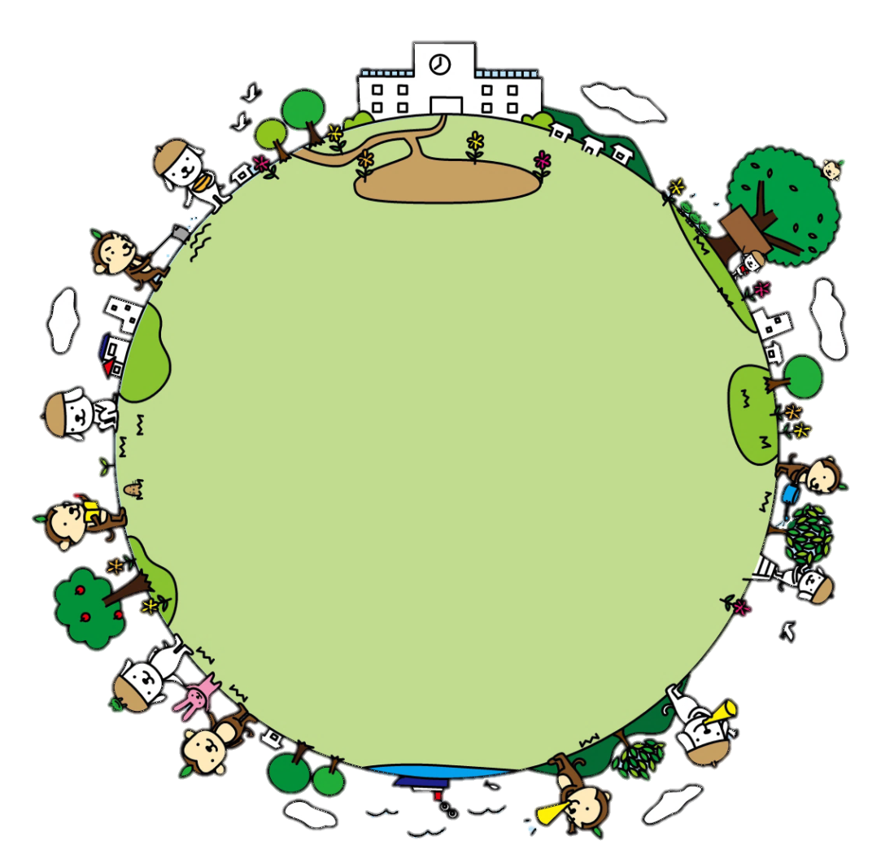
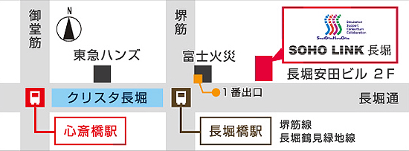
豊かな環境づくり大阪府民会議
学生エコチャレンジミーティング 2018
参加無料
定員
60名
大阪の豊かな環境を守るため、
エコに関心のある学生が
アイスブレイクやワークショップで意見交換し、交流を深めます。
大阪府内の環境保全や改善等のエコ活動に興味のある学生の方、ぜひご参加ください。
2018
12/8(土)
時間
13:00～16:00
※終了後(16:00 ～ 17:00)、茶話会を開催予定(参加費：３００円)
場所
SOHO LINK 長堀 C会議室
長堀安田ビル８階
（大阪市中央区南船場1-11-9）
【交通機関】
Osaka Metro 長堀橋駅1番出口から徒歩1分
Osaka Metro 心斎橋駅からクリスタ長堀を歩いて5分

Slide 2
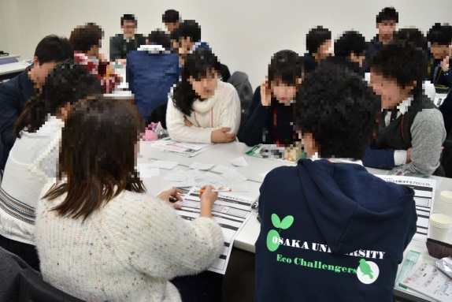
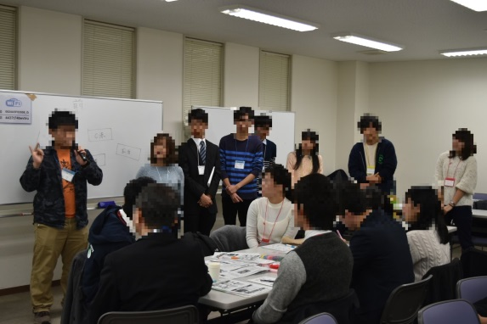
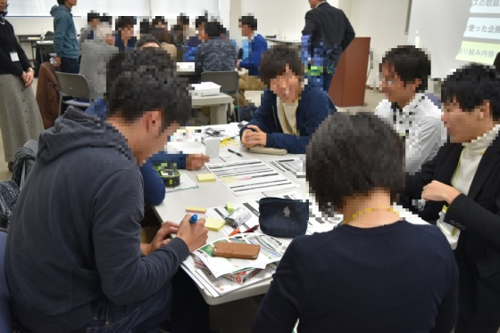
大阪の豊かな環境を守るため、新たなチャレンジをしたい学生集まれ！
大阪の環境を考え、何かに取り組みたい学生達がここに集結！学生の自由な発想と行動力で、新たな活動について議論を 交わす。学生だからできる新たな環境活動の実現に向け挑戦！
大阪府内の環境保全や改善等の活動に興味がある、または既に活動を実践している大学生等を募集します。
既に大学等の環境系のクラブやサークルに所属する学生はもちろん、環境問題等に興味はあるが活動経験
は無いといった方もOK!大学、学部、年次等も問いません。
大学等の在学中に大阪の環境のため、自分が何ができるかとお考えの方、ぜひご参加ください！
当日スケジュール （予定）
参加申込書
１２：３０ 受付開始
１３：００ 開会
１３：０５ アイスブレイク
１４：００ ワークショップ
１５：００ 休憩
１５：１０ 発表会
１５：５０ 記念撮影
１６：００ 閉会
氏名
学校名
電話番号
メールアドレス
団体名 団体に所属している場合
茶話会 （参加費：３００円） | □参加 □不参加
参加お申込み
お問い合わせ
下記必要事項を明記の上メール、または上記参加申込書を記入の上FAXにてお申込みください。（定員に達した場合は、締め切らせていただく場合がございます。）
eneseisaku-02@gbox.pref.osaka.lg.jp
FAX: 06-6210-9259
①氏名、②学校名、③電話番号、④メールアドレス、 ⑤団体名（団体に所属している場合）、⑥茶話会参加の有無
申込締切：平成30年11月30日（金）
豊かな環境づくり大阪府民会議事務局
（大阪府エネルギー政策課）
〒559-8555
大阪市住之江区南港北1-14-16 咲州庁舎22階
TEL 06-6210-9549（直通）/FAX 06-6210-9259
受付時間：１０：００～１７：００
ホームページURL：
http://www.pref.osaka.lg.jp/chikyukankyo/room/ecochalle2018.html
※障がい等がある方で、参加にあたり配慮を希望する方は、
事前にご相談ください。
※国連は、2030年までの国際目標として「持続可能な開発目標（SDGｓ）」を2015年９月に策定しました。
本イベントは、SDGｓに掲げる17のゴールのうち以下のゴールの達成に寄与するものです。
大阪府では、SDGｓの推進を図り、SDGｓ先進都市をめざします。

